Slide 1
Classification
Arbre de décision

Slide 2
Agenda
Dans cette leçon, on présente les points suivants
  Arbre de décision

Slide 3
Arbre de décision
Approche de machine learning
Couvre la partie Régression et la partie Classification
L’arbre de décision représente les résultats possibles d’une série de décisions
Il permet de comparer ou d’évaluer des actions possibles selon:
  Les couts de chacune
  Des probabilités
  Des bénéfices de chacune

Slide 4
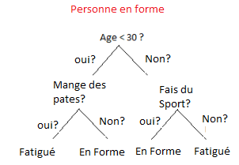
Arbre de décision | suite
Un arbre de décision commence avec un nœud simple
  Celui-ci va ensuite avoir des branchements sur des cas possibles (résultats).
  Ceux-ci peuvent aussi conduire vers des nœuds additionnels
  Cette opération se répète vers d’autres possibilités, ce qui donne une ARBORESCENCE

Slide 5
Arbre de décision | suite
Condition de test: condition présente au niveau d’un nœud. On vérifie la condition de test et on assigne le contrôle à un edge sortant
Variable de classe: chaque nœud feuille sera assigné une classe
L’arbre est considéré complété lorsque toutes les conditions de test se terminent par des nœuds feuilles.

Slide 6
Arbre de décision |suite
Un arbre de décision est un arbre où il y’a:
  Nœud Racine ou Root
  Nœuds internes : un noeud avec un edge entrant et 2 ou plusieurs edge sortants
  Nœuds Feuilles : nœud terminal donnant la classe. Il n’a pas de edge sortant

Slide 7
Création d’un arbre de décision

Slide 8
Création d’un arbre de décision
Deux phases dans la création d’un arbre de décision
Construction de l’arbre
  Arbre peut atteindre une taille élevée
Elaguage de l’arbre (Pruning)
  Identifier et supprimer les branches qui représente du « bruit » 🡪 Permet de diminuer le taux d’erreur

Slide 9
Arbre de décision | Algorithme
Au niveau de chaque étape, sélectionner la meilleure variable (nœud) comme la condition de test
Faire un split du nœud selon les cas possibles. Cela donne des nœuds internes
Refaire l’étape de la même manière jusqu’à ce que les conditions de test nous amènent à des nœuds feuilles

Slide 10
Arbre de décision | Algorithme | suite
Élaguer l’arbre obtenu (pruning)
Supprimer les sous arbres qui n’améliorent pas l’erreur de la classification (accuracy) 🡪 arbre ayant un meilleur pouvoir de généralisation, même si on augment l’erreur sur l’ensemble d’apprentissage

Slide 11
Sélection d’attributs
Quel est le meilleur attribut pour commencer?
Commencer par un attribut à la place d’un autre peut nous amener à un résultat d’apprentissage différent
Arbre de décision
On utilise les principes de la théorie de l’information
Entropie et gain d’entropie

Slide 12
Sélection d’attributs | suite
Pour N variables, on aura la possibilité d’avoir N nœuds pour commencer l’arbre
Plus on descend dans l’arbre, plus le nombre de possibilités de choix de nœuds diminue
Important: trouver une approche qui permet de sélectionner la variable idéale

Slide 13
Mesures pour le choix de noeud
Index GINI
Entropie
  Gain d’information

Slide 14
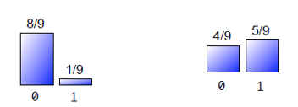
Entropie
Définition
  Elle nous permet de mesure le degré de variabilité ou d’homogénéité dans l’arbre
  Si les données sont complètement homogènes, l’entropie est égale à 0
  Si les données sont divisées (50%-50%) data est impur , l’entropie =1
Séquence 1: 0 0 0 0 1 0 0 0 0
Séquence 2: 1 0 1 0 1 0 1 1 0

Slide 15

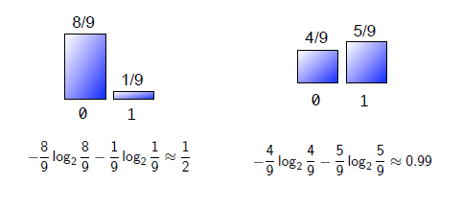
Formule pour l’entropie
Séquence 1: 0 0 0 0 1 0 0 0 0
Séquence 2: 1 0 1 0 1 0 1 1 0

Slide 16
Index GINI
Définition
  Le score de Gini donne une idée de la qualité d'un split par l’hétérogénéité des classes des deux groupes créés par le split
  permet de mesure le degré de variabilité ou d’homogénéité dans l’arbre
  Une séparation idéale donne un score 0
Séquence 1: 0 0 0 0 1 0 0 0 0
Séquence 2: 1 0 1 0 1 0 1 1 0

Slide 17


Formule pour GINI
Cas Binaire
Cas de classes multiples
Séquence 1: 0 0 0 0 1 0 0 0 0
Séquence 2: 1 0 1 0 1 0 1 1 0
Cas Binaire
Valeur 1 = 1/9
Valeur 0 = 8/9
GINI = 1 – (1/9)^2 – (8/9)^2
=1-0,802=0,198
Cas Binaire
Valeur 0 = 4/9
Valeur 1 = 5/9
GINI = 1 – (4/9)^2 – (5/9)^2
=1-0.987=0,012

Slide 18
Gain d’information
C’est la réduction/augmentation de l’entropie lorsqu’un nœud est divisé
Règle: un attribut/nœud devra avoir le plus grand gain pour pouvoir être sélectionné

Slide 19
Construction de l’arbre
Utiliser la mesure –Information gain- pour automatiser le processus
A chaque niveau, on doit choisir
  Quelle variable il faut utiliser pour faire un split
  À quel niveau il faut faire le split
Règle: choisir selon le gain en information qu’on peut avoir
  Attribut ou variable qui donne le plus grand gain sera choisi

Slide 20
Algorithmes
Les deux algorithmes les plus connus:
  CART (Classification et Regression Trees [BFOS84]): utilise l’index GINI comme métrique
  ID3 (Iterative Dichotomiser 3): utilise l’entropie et le gain d’information
  C5 (version la plus récente après ID3 et C4.5 [Qui93]).

Slide 21
Références
https://medium.com/deep-math-machine-learning-ai/chapter-4-decision-trees-algorithms-b93975f7a1f1
[BFOS84] L. Breiman, J. H. Friedman, R. A. Olshen, and C. J. Stone. Classification and regression trees. Technical report, Wadsworth International, Monterey, CA, 1984.
[Qui93] J. R. Quinlan. C4.5: Programs for Machine Learning. Morgan Kaufmann, San Mateo, CA, 1993.

Slide 22
Conclusion
Dans cette leçon, on a passé en revue les points suivants
  Arbre de décision

